Slide 1
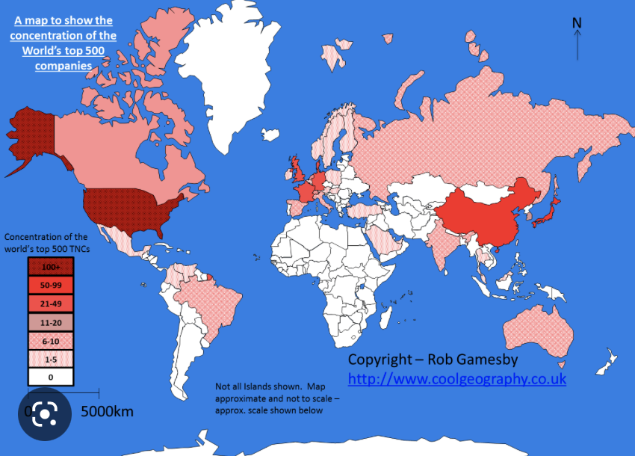

OrganizzazionI internazionalI
Classe LM-77: Management e marketing internazionale
22 febbraio: le prospettive…
SECS-P/10 – 9 crediti, 60 ore

Slide 2
Piccole e medie imprese all’estero

Slide 3
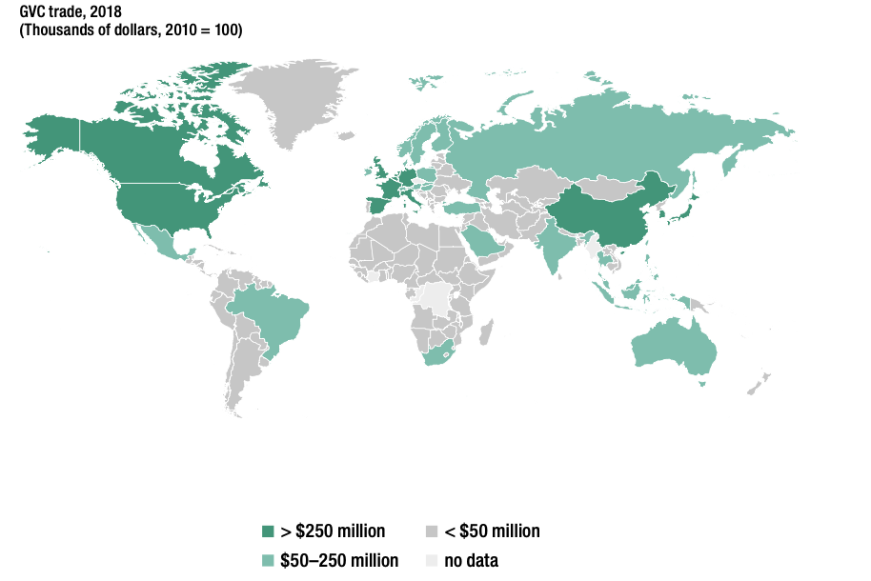
Global Value Chain nel 2018

Slide 4
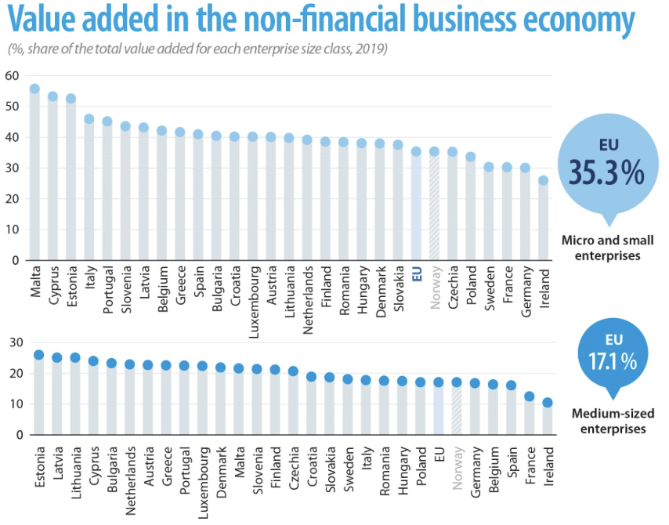
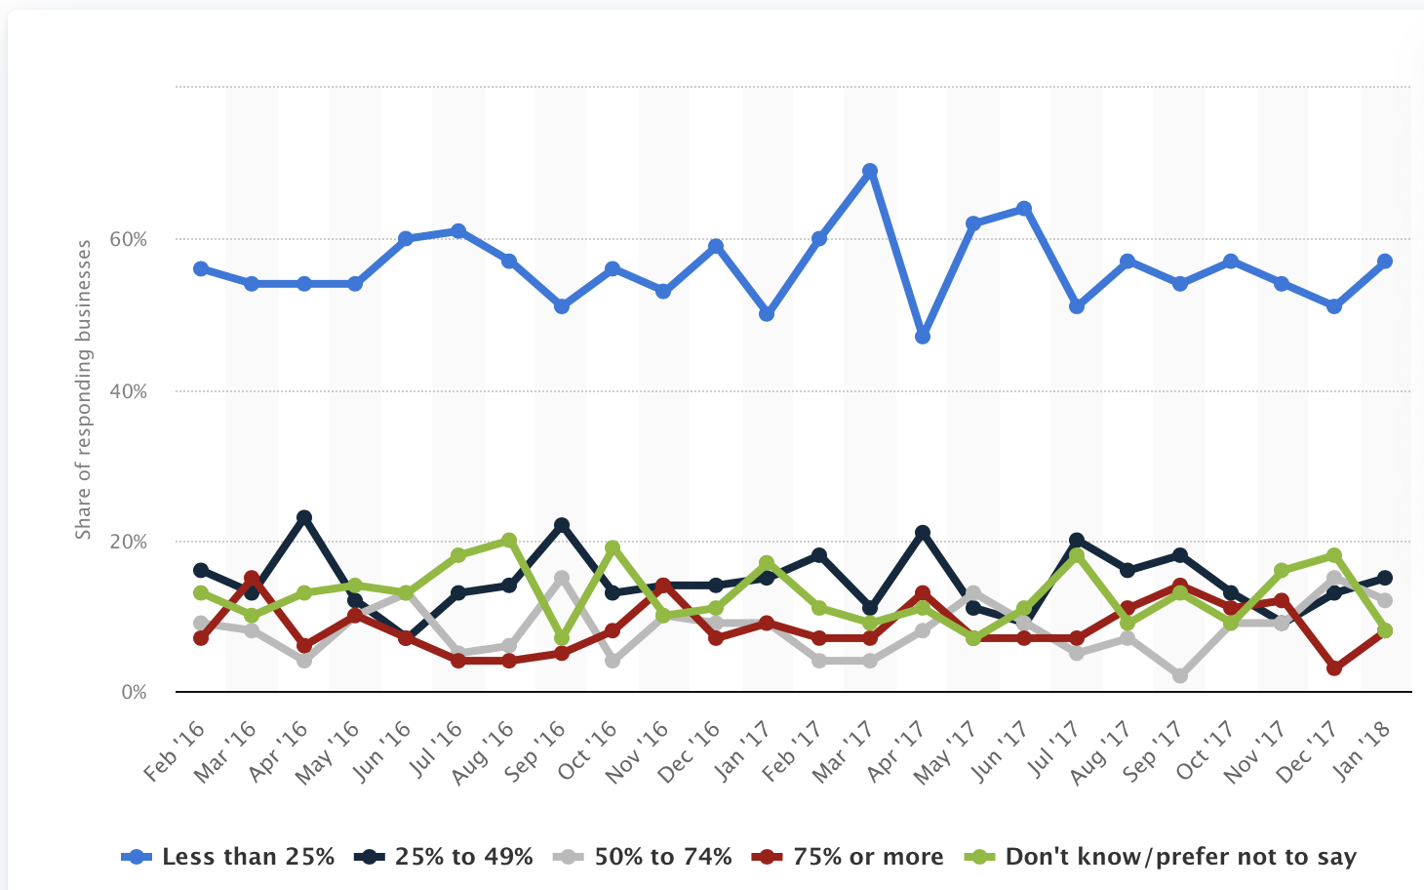

Slide 5
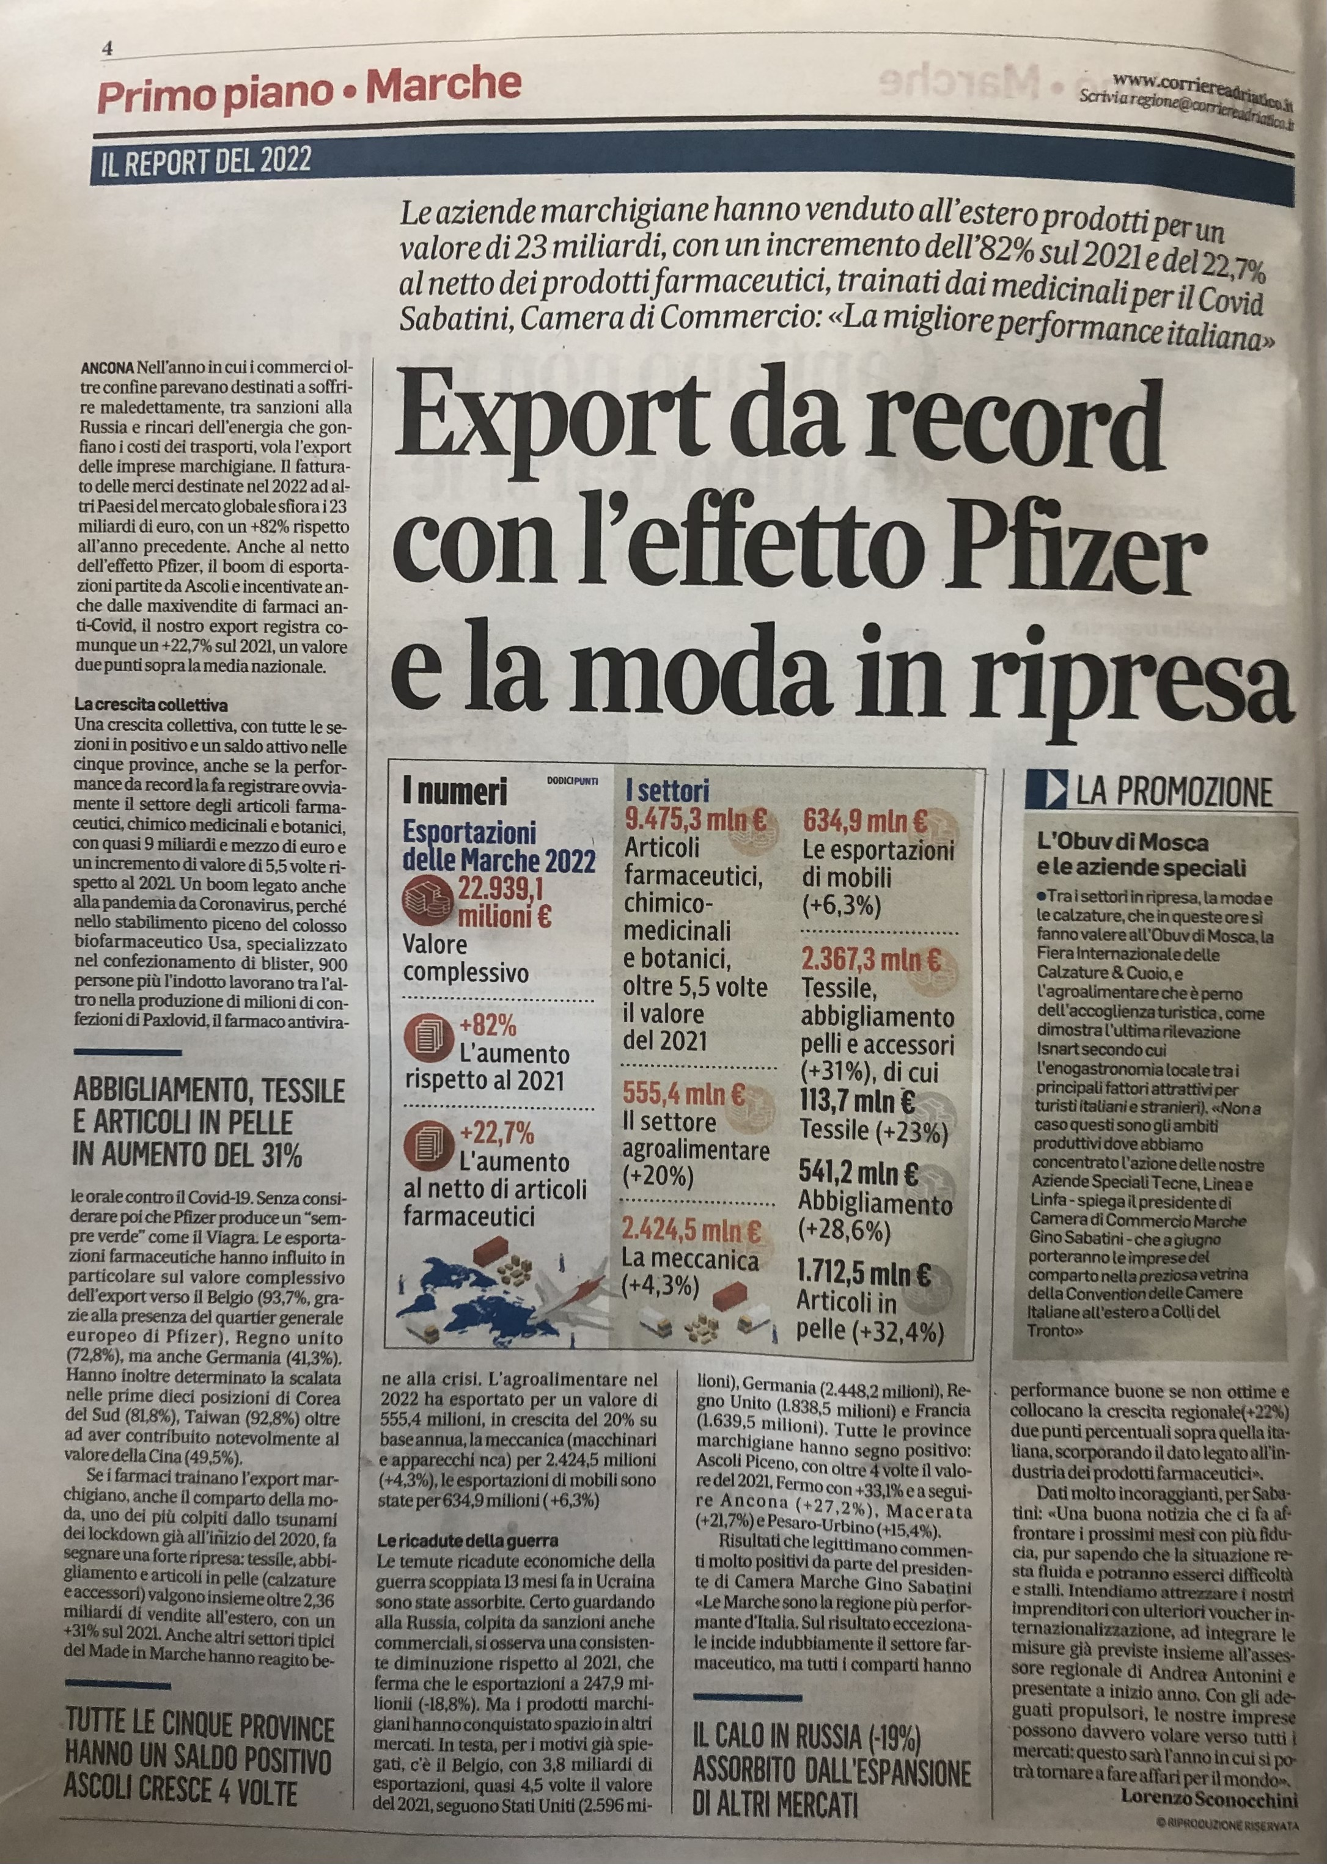

Slide 6

Small business Act
dar vita a un contesto in cui imprenditori e imprese familiari possano prosperare e che sia gratificante per lo spirito imprenditoriale;
far sì che imprenditori onesti, che abbiano sperimentato l’insolvenza, ottengano rapidamente una seconda possibilità;
formulare regole conformi al principio «Pensare anzitutto in piccolo»;
rendere le pubbliche amministrazioni permeabili alle esigenze delle piccole e medie imprese (PMI);
adeguare l’intervento politico pubblico alle esigenze delle PMI: facilitare la partecipazione delle PMI agli appalti pubblici e usare meglio le possibilità degli aiuti di Stato per le PMI;
agevolare l’accesso delle PMI al credito e sviluppare un contesto giuridico ed economico che favorisca la puntualità dei pagamenti nelle transazioni commerciali;
aiutare le PMI a beneficiare delle opportunità offerte dal mercato unico;
promuovere l’aggiornamento delle competenze nelle PMI e ogni forma di innovazione;
permettere alle PMI di trasformare le sfide ambientali in opportunità;
incoraggiare e sostenere le PMI perché beneficino della crescita dei mercati.

Slide 7
Fattori della produzione
Costo del lavoro (ma non solo…)
Condizioni di efficienza
Perfezionamento passivo (es. assemblaggi e brand)
Rimuovere difficoltà organizzative
Centrato sull’imprenditore/trice (atteggiamento)

Slide 8
Ostacoli tipici
Mancanza delle informazioni adeguate sui mercati e difficoltà a reperirle in modo efficiente;
Scarsa capacità finanziaria per investimenti (inizialmente) incerti;
Limiti nella percezione (avviamento, controllo…, esportazione indiretta…);
Limiti nel muovere reperire/personale per la gestione del business all’estero;

Slide 9

Migliori capacita da…
PMI che appartengono a gruppi;
Hanno dimensioni relativamente maggiori;
In settori manufatturieri;
Innovative nel prodotto /processo;
Hanno strategie di espansione;

Slide 10
Scelte di accesso…
Congiunturali, senza pianificazione e seguito pianificato (Fiere, saloni, esposizioni…)
Trainate da altre commesse o relazioni o espansioni di settore:
Durata della commessa
Margini economici
Sostegno finanziario
Supporto organizzativo
Progettata

Slide 11
Caratteristiche predittive di successo
Qualità imprenditoriale:
Competenze
strategie chiare
governance)
Sviluppo capitale immateriale:
Reputazione
filiera
accesso a conoscenze)
Competizione focalizzata
Nicchie di mercato
Leadership tecnologica e di prodotto
Innovatività diffusa
Investimenti internazionali
Innovazione di prodotto
Cambiamento organizzativo
Innovazione nel modello di business

